Slide 1

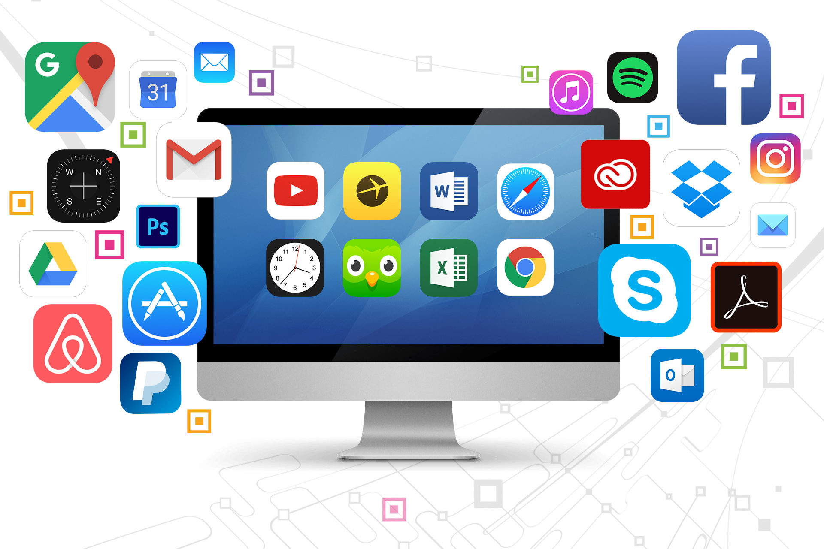

BÀI
2

Slide 2




Hoạt động 1
Điều hành
Trong dự án Sổ lưu niệm, bạn An đóng vai trò trưởng nhóm. Em hãy chọn ba công việc thể hiện chức năng điều hành nhóm của bạn An trong những công việc sau đây:
a) Mô tả nội dung sổ lưu niệm bằng phần mềm sơ đồ tư duy.
b) Quản lí công việc của cả nhóm, theo dõi thời gian thực hiện.
c) Định dạng và sắp xếp các đoạn văn bản trong sổ lưu niệm.
d) Phân công nhiệm vụ và kết nối các hoạt động của các thành viên.
e) Thiết kế bài giới thiệu sản phẩm bằng phần mềm trình chiếu.
f) Thay mặt cả nhóm, trao đổi thông tin với cô giáo và các nhóm khác.
Trong dự án Sổ lưu niệm, mỗi bạn được phân công một việc cụ thể. Riêng bạn An, tuy không tham gia một việc cụ thể nào nhưng qua các hoạt động b, d và f, đã thực hiện chức năng điều phối công việc và con người, kết nối giữa nhóm dự án với bên ngoài.

Slide 3

1. HỆ ĐIỀU HÀNH
Trong máy tính, hệ điều hành là phần mềm đóng vai trò kết nối giúp người sử dụng khai thác khả năng xử lí của máy. tính.
Máy tính cần có hệ điều hành để hoạt động. Nếu không có hệ điều hành, máy tính chỉ là một khối kim loại và dây dẫn, chẳng hoạt động gì.
Những chức năng cơ bản của hệ điều hành là:
Quản lí các thiết bị và dữ liệu của máy tính, điều khiển chúng phối hợp hoạt động nhịp nhàng với nhau.
Cung cấp và quản lí môi trường trao đổi thông tin giao diện giữa người sử dụng và máy tính.
Cung cấp, quản lý môi trường cho phép người sử dụng chạy các phần mềm ứng dụng trên máy tính.
Không chỉ máy tính cần phải có hệ điều hành mà điện thoại thông minh hay máy tính bảng cũng cần phải cài đặt hệ điều hành để có thể cài đặt và chạy những ứng dụng khác.

Slide 4
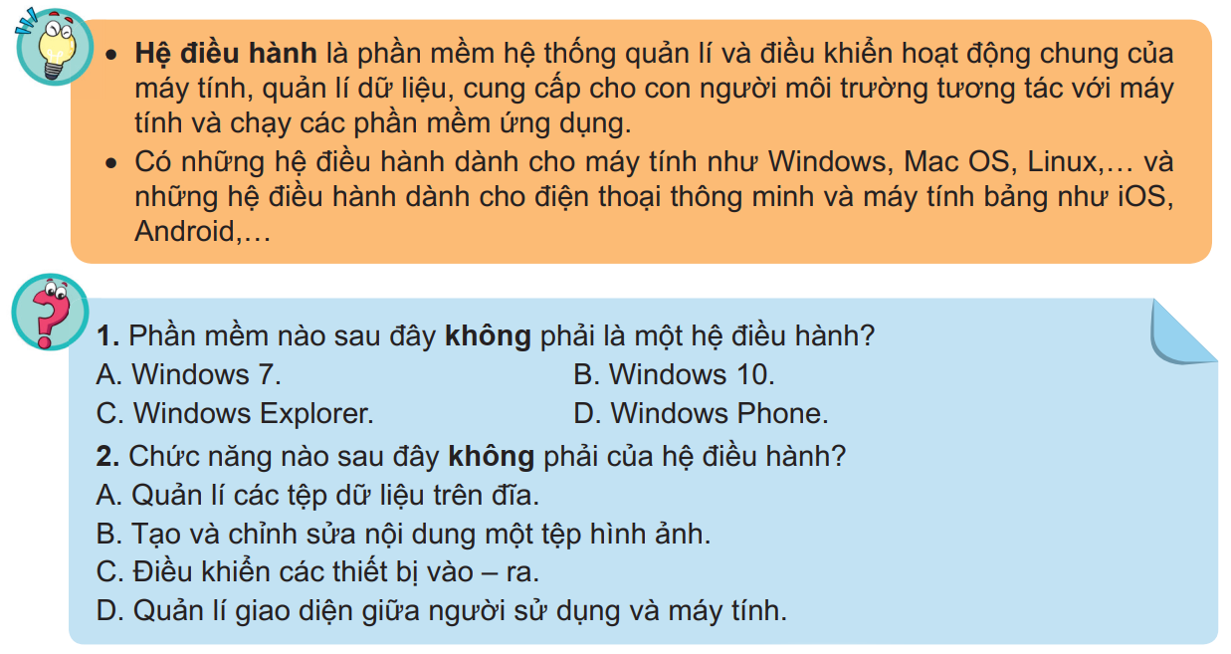

Slide 5
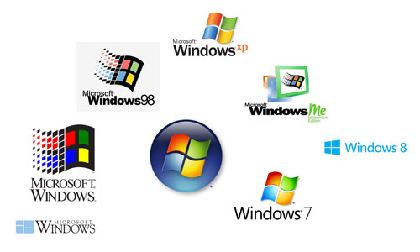
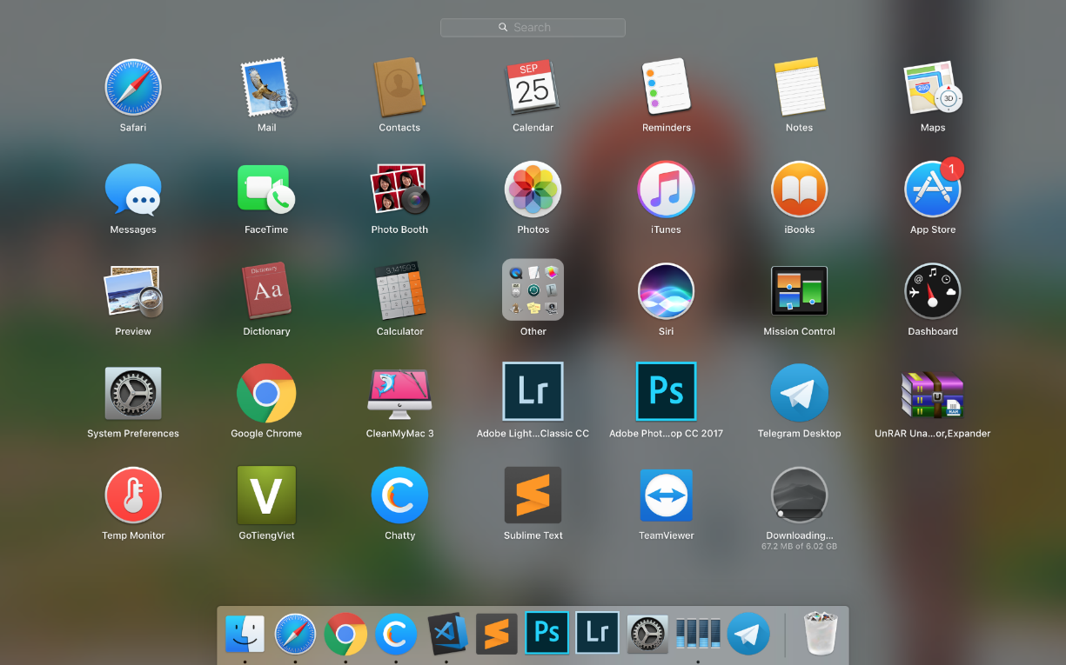
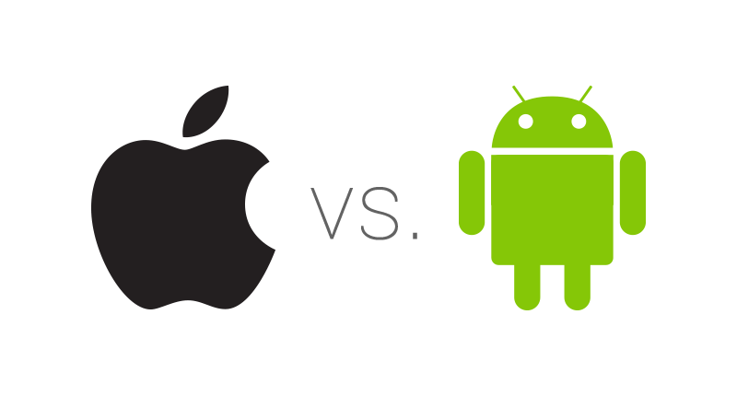
Hệ điều hành Windows
Hệ điều hành Mac OS
Hệ điều hành iOS
Hệ điều hành Android

Slide 6






Thảo luận nhóm đôi và trả lời câu hỏi:
Câu 1. Phần mềm nào sau đây không phải là một hệ điều hành?
A. Windows 7
B. Windows 10.
C. Windows Explorer.
D. Windows Phone.

Slide 7
Thảo luận nhóm đôi và trả lời câu hỏi:
Câu 2. Chức năng nào sau đây không phải của hệ điều hành?
A. Quản lí các tệp dữ liệu trên đĩa.
B. Tạo và chỉnh sửa nội dung một tệp hình ảnh.
C. Điều khiển các thiết bị vào - ra.
D. Quản lí giao diện giữa người sử dụng và máy tính.

Slide 8
BÀI
2

Slide 9




NỘI DUNG BÀI HỌC
01
Hệ điều hành
02
Phần mềm ứng dụng

Slide 10

2. Phần mềm ứng dụng
Hoạt động theo nhóm và thực hiện nhiệm vụ:
Em hãy ghép mỗi loại tệp ở cột bên trái với một phần mở rộng tệp phù hợp ở cột bên phải.
Loại tệp | Phần mở rộng
1) Tài liệu word | a) .ipg, .png, .bmp
2) Chương trình viết bằng Scratch | b) .exe, .com, .bat, .msi
3) Hình ảnh | c) .sb, .sb2, .sb3
4) Ứng dụng | d) .ppt, .pptx
5) Trang web | e) .htm, .html
6) Bài trình bày PowerPoint | f) .doc, .docx

Slide 11
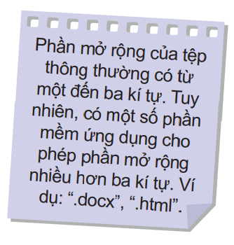
Phần mềm ứng dụng giúp con người thực hiện những công việc cụ thể, thể hiện được lợi ích của máy tính.
Có những phần mềm được chạy trực tuyến từ Internet nhưng cũng có phần mềm cần phải cài đặt lên đĩa cứng mới có thể dùng được.
Mỗi phần mềm ứng dụng hỗ trợ tạo và xử lí một số loại dữ liệu nhất định, với định dạng tệp riêng, được nhận ra nhờ phần mở rộng. Phần mở rộng gồm những kí tự sau dấu chấm cuối cùng trong tên tệp.
Ví dụ: Một tệp có tên "TapLamVan" với phần mở rộng là ".doc" được hiển thị dưới dạng "TapLamVan.doc". Loại tệp “.doc” cho hệ điều hành của máy tính biết rằng đó là tệp văn bản và có thể được mở và chỉnh sửa trong phần mềm soạn thảo văn bản Microsoft Word.

Slide 12




Thảo luận cặp đôi
Câu 1. Em hãy chỉ ra các phần mềm ứng dụng trong các phương án sau:
A. Linux
B. Gmail
C. UnikeyNT
D. Windows 8
E. Zalo
F. Windows Media Player.

Slide 13





Câu 2: Em hãy chỉ ra các loại tệp sử dụng được với Windows Media Player.
A. .mp3
B. .jpg
C. .avi
D. .mp4
E. .txt

Slide 14
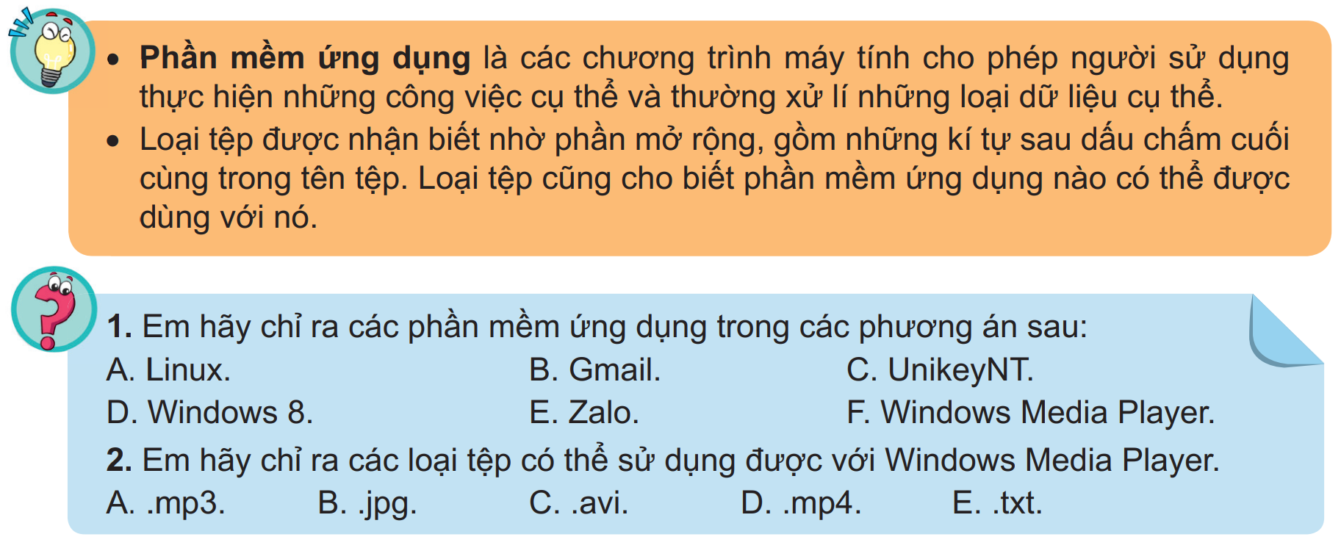

Slide 15
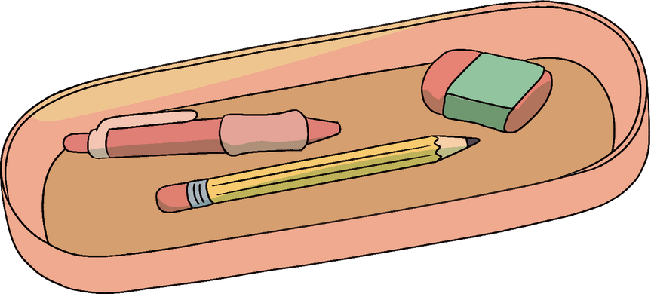



Đọc nội dung thông tin SGK và Bảng 2.1 để phân biệt được hệ điều hành và phần mềm ứng dụng.
Tiêu chí | Hệ điều hành | Phần mềm ứng dụng
Tương tác với phần cứng | Trực tiếp quản lí và vận hành phần cứng như bàn phím, chuột, màn hình, máy in | Tương tác với phần cứng thông qua hệ điều hành.
Sự cần thiết | Phải cài đặt đầu tiên để máy tính hoạt động được. | Cài đặt hoặc không, tùy theo yêu cầu của người sử dụng.
Phụ thuộc | Tạo môi trường để cài đặt và chạy phần mềm ứng dụng. | Chạy trong môi trường hệ điều hành. Được lựa chọn phù hợp với hệ điều hành.
Ví dụ | Windows, iOS,… | Photoshop, Mind Maple,…

Slide 16






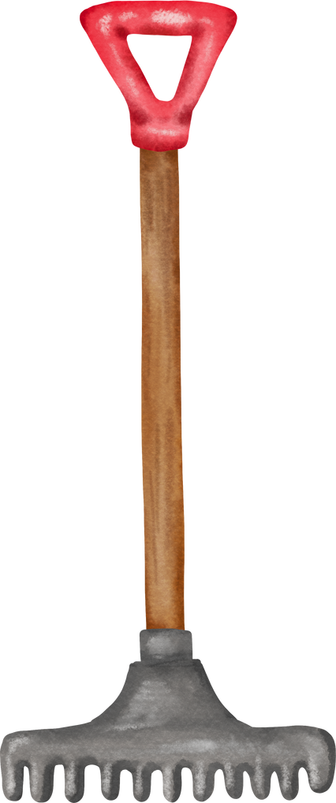


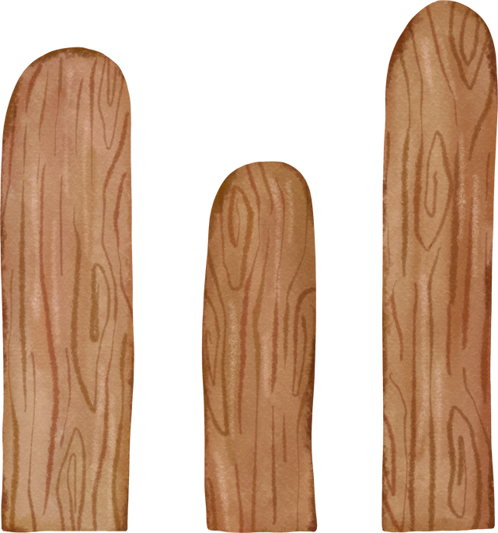
TRÒ CHƠI HÁI CAM

Slide 17







Notes:
Chọn quả cam để mở câu hỏi. Nếu HS trả lời đúng thì bấm quả cam đó lần 2 để hái cam. Sau khi trả lời hết, bấm “Tiếp theo” để đến slide vận dụng.

Slide 18



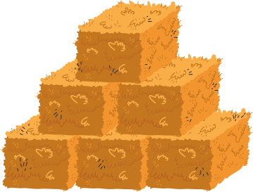

Câu 1: Phát biểu nào sau đây không đúng?
A. Người sử dụng xử lí những yêu cầu cụ thể bằng phần mềm ứng dụng.
C. Để máy tính hoạt động được phải có phần mềm ứng dụng.
B. Để phần mềm ứng dụng chạy được trên máy tính phải có hệ điều hành.
D. Để máy tính hoạt động được phải có hệ điều hành.
Notes:
HS trra lời xong bấm “Quay về” để mở các câu hỏi tiếp theo.

Slide 19
Câu 2: Hệ điều hành là phần mềm đóng vai trò:
A. Giúp con người thực hiện những công việc cụ thể, thể hiện được lợi ích của máy tính.
C. Xử lí những loại dữ liệu cụ thể.
B. Kết nối giúp người sử dụng khai thác khả năng xử lí của máy tính.
D. Tất cả đáp án trên

Slide 20
Câu 3: Hệ điều hành dành cho điện thoại thông minh là:
A. iOS
C. MacOS
B. Linux
D. Windows

Slide 21
Câu 4: Loại tệp .doc là:
A. Tệp văn bản, được mở và chỉnh sửa trong phần mềm Microsoft Word.
C. Định dạng tệp mặc định Power Point phiên bản 2007 trở lên.
B. Ngôn ngữ lập trình dùng để xây dựng và cấu trúc lại các thành phần có trong Website.
D. Là tập hợp của các loại đuôi ảnh dùng để nén ảnh.

Slide 22
Câu 5: Ý nào dưới đây là đúng khi nói về phần mềm ứng dụng?
A. Trực tiếp quản lí và vận hành phần cứng.
C. Quản lí các thành phần của máy tính và điều khiển máy tính hoạt động.
B. Phải cài đặt đầu tiên để máy tính hoạt động được.
D. Cài đặt hoặc không, tùy theo yêu cầu của người sử dụng.

Slide 23



VẬN DỤNG
Khi tải Scratch để cài đặt lên máy tính, cần phải chọn phiên bản phù hợp với hệ điều hành trên máy tính vì nếu lựa chọn không đúng, phần mềm cài đặt sẽ không chạy được, bởi nó phụ thuộc vào hệ điều hành.
Khi tải Scratch để cài đặt lên máy tính, tại sao cần phải chọn phiên bản phù hợp với hệ điều hành trên máy tính của em?

Slide 24


HƯỚNG DẪN VỀ NHÀ
01
03
02
Ôn lại kiến thức đã học.
Đọc và tìm hiểu trước Bài 3: Quản lí dữ liệu trong máy tính.
Làm bài tập 1, 2 trong Sách bài tập
Tin học 7.

Slide 25
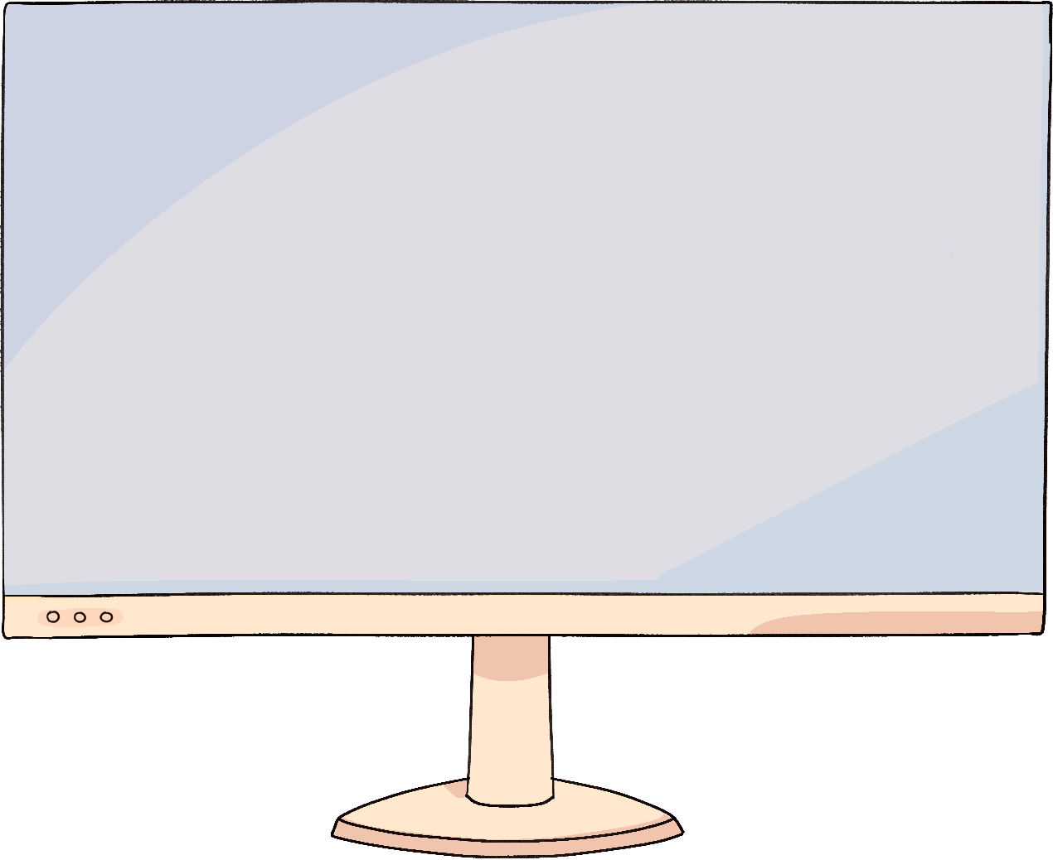



CẢM ƠN CÁC EM
ĐÃ LẮNG NGHE BÀI GIẢNG!

